Slide 1
Metode numerice de rezolvare a ecuațiilor algebrie și transcendente: metoda coardelor
Proiect realizat De Juncu Ionela
Clasa 12T iplt “mircea eliade”
Profesor: guțu maria

Slide 2
Obiectivele proiectului
Descrierea metodei
Identificarea particularităților și avantajelor metodei
Prezentarea unor exemple pentru metoda dată

Slide 3
Descrierea metodei
Metoda bisecției, cu toată simplitatea ei, nu este eficientă în cazurile cînd rezultatul trebuie obținut printr-un număr redus de iterații, cu o exactitate înaltă.
Astfel stînd lucrurile, este mai potrivită metoda coardelor, care constă în divizarea segmentului în părți proporţionale, proporția fiind dată de punctul de intersecție al coardei care uneşte extremitățile segmentului cu axa Ox.

Slide 4
Fie dată funcția f(x), care posedă următoarele proprietăți: 1. f(x) continuă pe segmentul [a, b] și f(a) xf(c) <0. 2. Pe segmentul [a, b] există f'(x) = 0; f'(x) +0, continui, iar semnul lor pe [a, b] este constant. Proprietățile enumerate garantează existența soluției unice a ecuației f(x) = 0 pe [a, b].
Metoda coardelor presupune alegerea în calitate de aproximare a soluției punctul determinat de intersecţia dreptei ce trece prin punctele (a, f(a)) și (b, f(b)) cu axa Ox.
Pentru realizarea metodei se stabilește extremitatea e a segmentului [a, b] prin care se va duce o serie de coarde (fig. 3.3). Această extremitate este determinată de condiția:
f(e) xf"(e) > 0.
Cealaltă extremitate a segmentului [a, b] se consideră aproximare inițială a soluției: X. Prin punctele (e, f(e)) și (x, f(x)) se construiește o coardă. Se determină punctul x₁, în care coarda intersectează axa 0x. Punctul x1 este considerat următoarea aproximare a soluției.

Slide 5
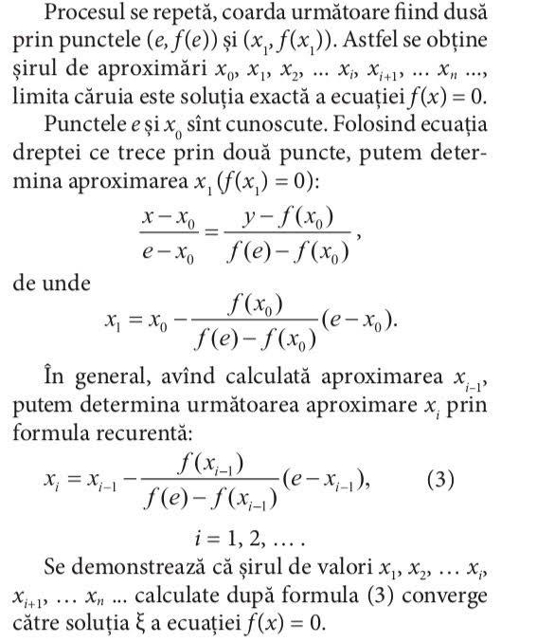
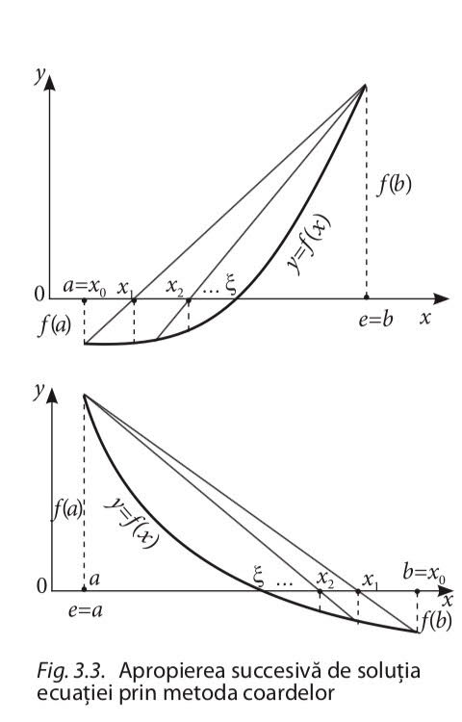

Slide 6
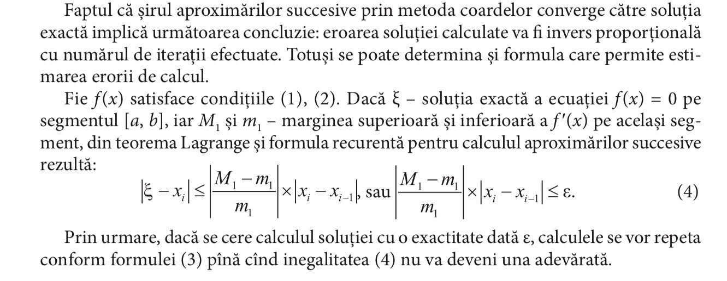
Eroarea metodei

Slide 7
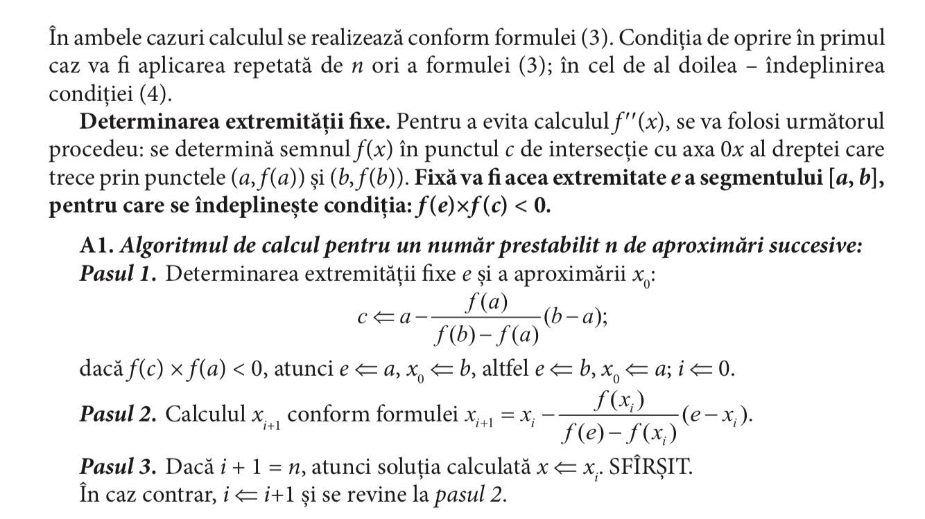
Algoritmizarea metodei
Aplicarea metodei coardelor necesită o cercetare prealabilă a funcției f(x), pentru stabilirea extremităţii fixe, din care vor fi trasate coardele. Numărul n de aproximări succesive ale soluției poate fi indicat în enunţul problemei sau determinat de o conditie.

Slide 8
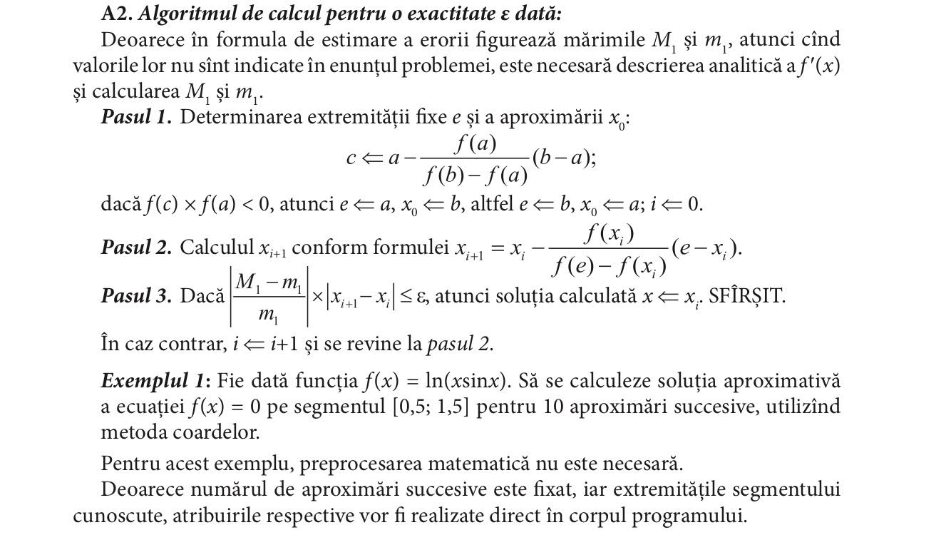

Slide 9
program cn07;
var a,b,e,c,x: real;
n,i: integer;
function f(x:real):real; begin f:=ln(x*sin(x));end;
begin a:=0.5; b:=1.5; n:=10;
{determinarea extremitatii fixe e si a aproximarii initiale x0} c:=a-(f(a))/(f(b)-f(a))*(b-a);
if f(c)*f(a)>0 then begin e:=b; x:=a; end
else begin e:=a; x:=b; end;
{calculul iterativ al solutiei} for i:=1 to n do
begin x:= x-(f(x))/(f(e)-f(x))*(e-x); writeln(x:10:8,’ ’,f(x):12:8);
end; end.
Rezultate:
i= 1 x=1.27995775 f(x)= 0.20392348
i= 2 x=1.18251377 f(x)= 0.09028687
...
i= 9 x=1.11427651 f(x)= 0.00016577
i= 10 x=1.11420523 f(x)= 0.00006678

Slide 10
Exemplul 2: Fie dată funcţia f (x) = x4 – 3x2 + 7,5x – 1. Să se calculeze soluţia aproximativă a ecuaţiei f(x) =0 pe segmentul [–0,5; 0,5] cu exactitatea ε = 0,0001, utilizînd metoda coardelor. Pentru funcţia dată pe [–0,5; 0,5] M1 şi m1 sînt, respectiv, egale cu 10 şi 5.
Pentru simplitate, atribuirile necesare vor fi realizate direct în corpul programului.
program cn08;
varMsup,minf,a,b,e,x,xnou,xvechi,eps: real; function f(x:real):real;
begin
f:=sqr(sqr(x))-3*sqr(x)+7.5*x-1; end; begin
a:=-0.5; b:=0.5; eps:=0.0001;
Msup:=10; minf:=5;
{determinarea extremitatii fixe si a aproximarii initiale} x:=a-(f(a))/(f(b)-f(a))*(b-a);
if f(x)*f(a)>0 then begin e:=b; xnou:=a; end else begin e:=a; xnou:=b; end;
{calculul iterativ al solutiei}
repeat
xvechi:=xnou;
xnou:= xvechi-(f(xvechi))/(f(e)-f(xvechi))*(e-xvechi); writeln(’ x=’,xnou:10:8,’ f(x)=’,f(xnou):12:8);
until abs((Msup-minf)/minf*(xnou-xvechi))<eps;
end.
Rezultate:
x=0.22500000 f(x)= 0.53818789
x=0.15970438 f(x)= 0.12191694
...
x=0.14130134 f(x)= 0.00026052
x=0.14127062 f(x)= 0.00005579

